Slide 1
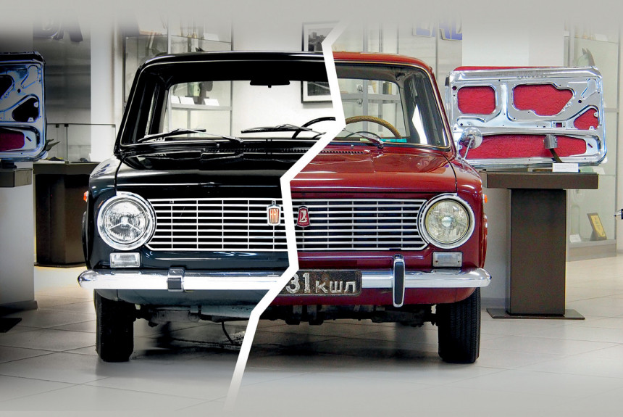
Доработка АвтоВАЗом модели ВАЗ 2101
Работу сделал: Бройдо Глеб – ИБ-11

Slide 2
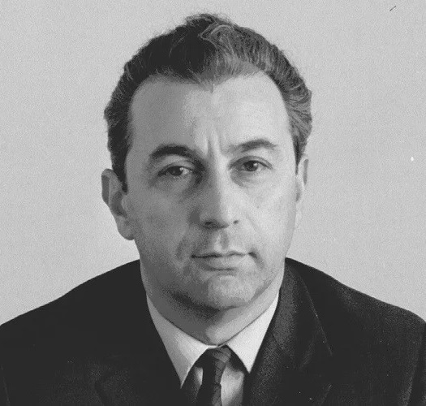
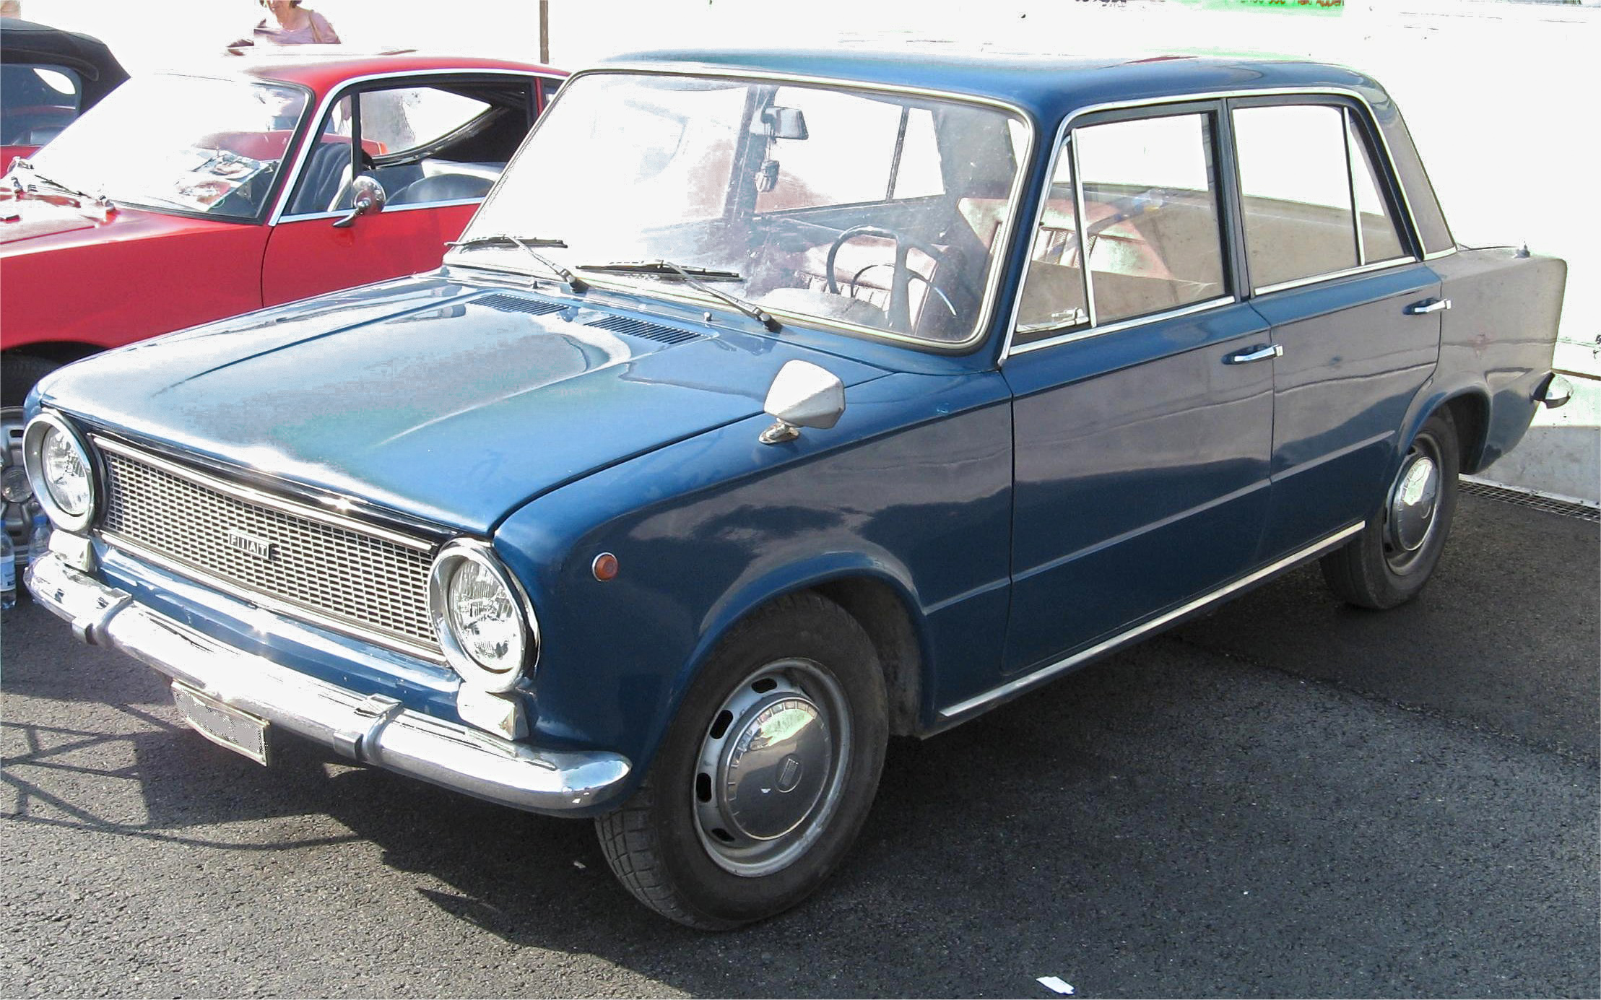
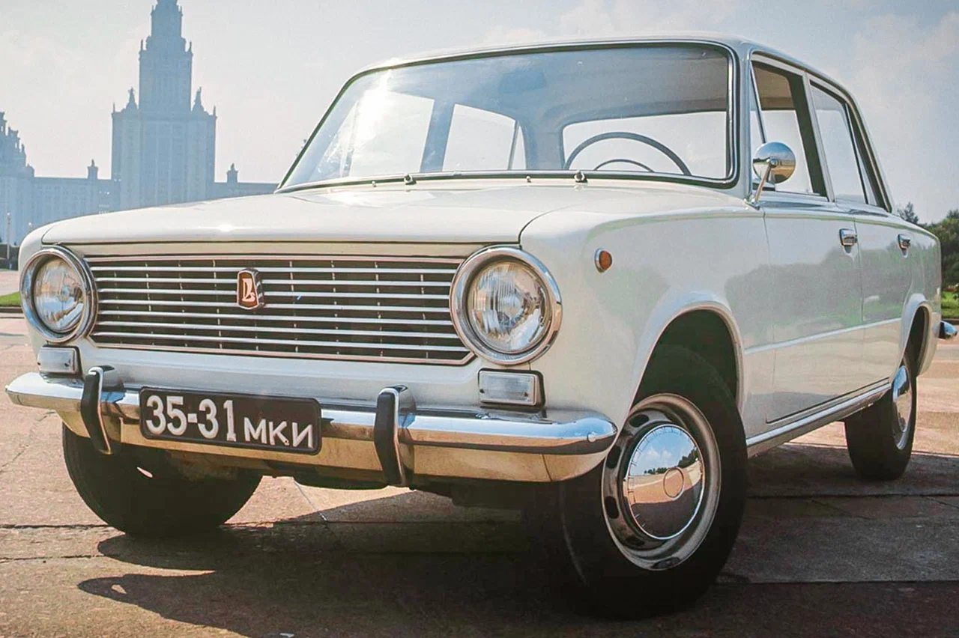
Выдержка из воспоминаний Евгения Артёмовича Башинджагяна
Основные изменения в конструкции «базовой» модели: (ФИАТ 124 – ВАЗ 2101)
Двигатель
Ходовая часть и трансмиссия
Тормозная система
Клиренс и Подвеска – в плане жесткости и стойкости
Повышенная жесткость кузова
Усиленное сцепление
Синхронизаторы КПП
Карбюратор

Slide 3
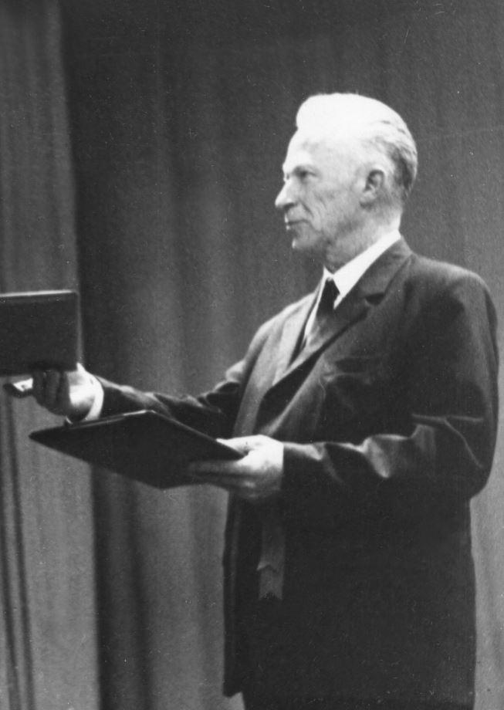
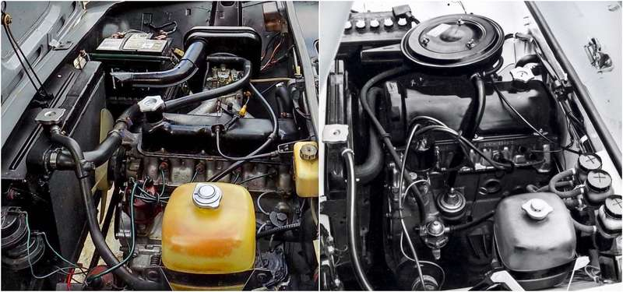

Мнение главного конструктора завода МЗМА Александра Фёдоровича Андронова
Силовой агрегат (двигатель) от ФИАТ 124 требовал значительной доработки. Вместо нижневального мотора нашим инженерам пришлось сделать свой, по итогу даже более мощный (64 л.с. против 60) двигатель.
Интересный факт:
В итоге в базовую модель внесли >800 изменений

Slide 4
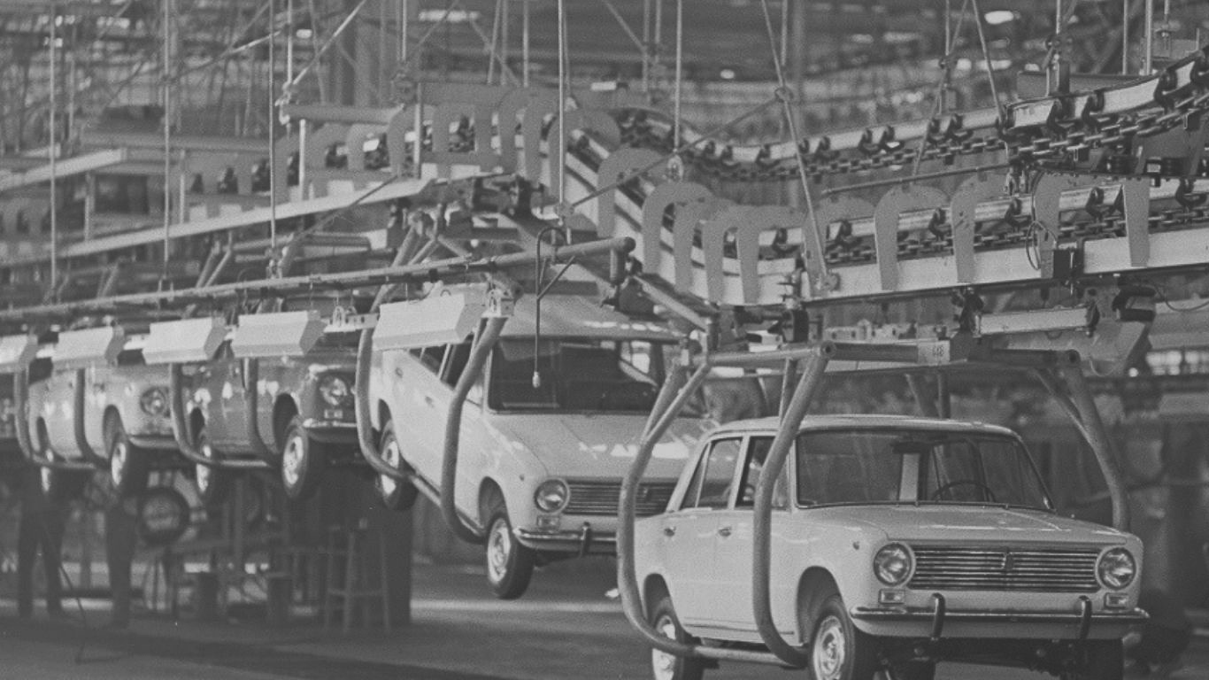
Сборочный цех ВАЗа для модели 2101

Slide 5
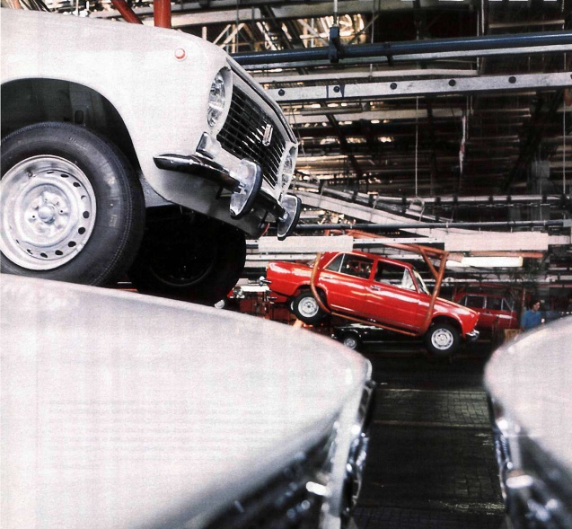
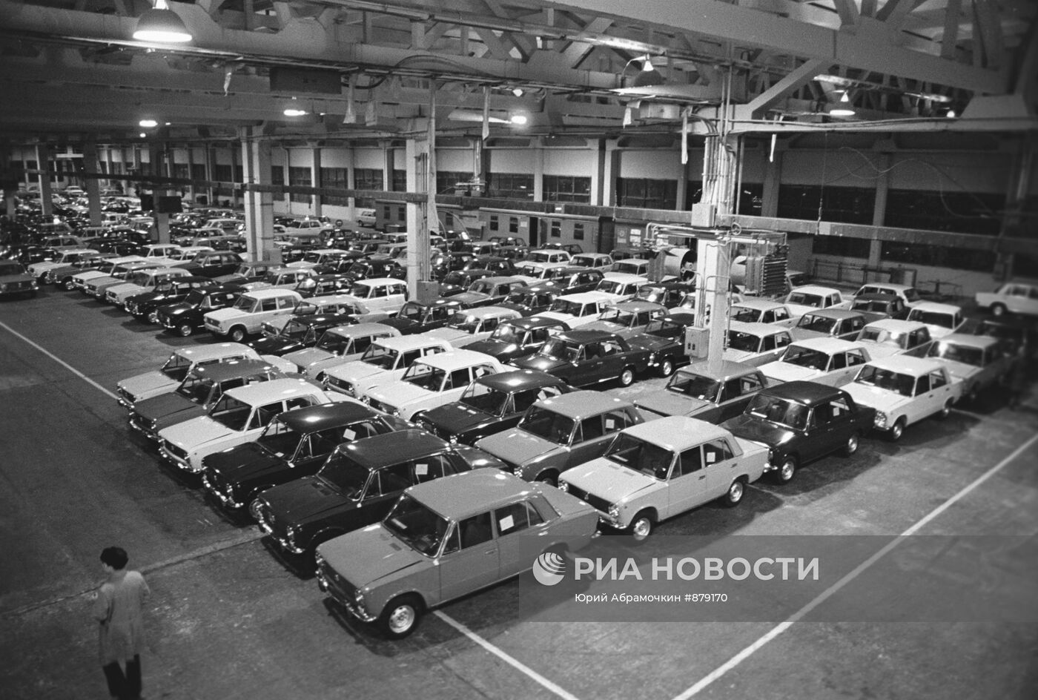
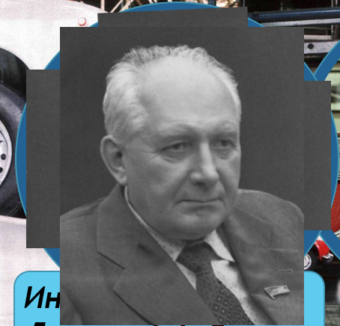
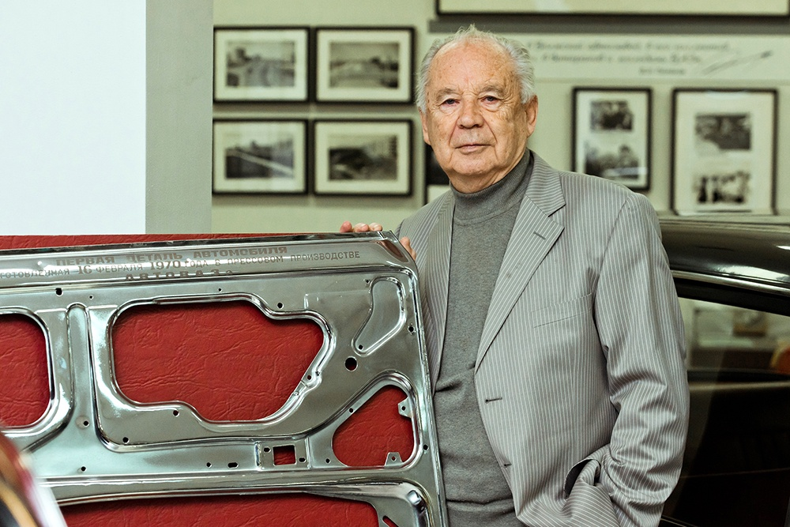

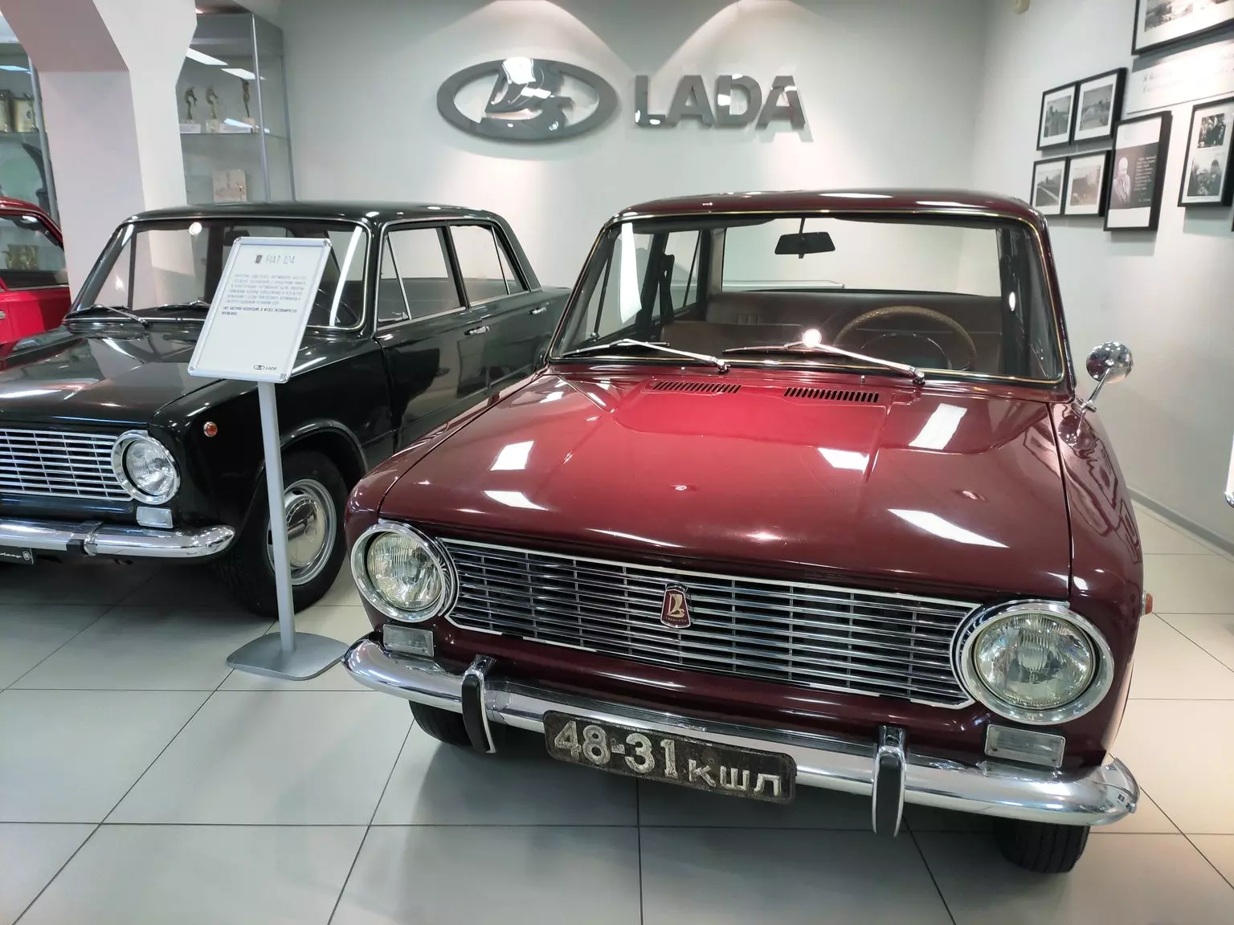
Инженер ВАЗа Дмитрий Авдесняк
Начальник управления контроля качества ВАЗа Юрий Красный
Первый гендиректор ВАЗа Виктор Поляков
Первый начальник управления оборудования/коммерческий директор ВАЗа Олег Обловацкий

Slide 6
Спасибо За Внимание!

